Slide 1
Огонь наш друг, огонь наш враг
Мы пока ещё дети совсем небольшие,
Но уже понимаем, что можно, что нет.
И мы знаем - огонь может быть нашим другом,
Ну а может врагом, привести нас к беде.

Slide 2
Огонь
Он таким бывает разным - Голубым и рыже-красным, Ярко-жёлтым и, ещё же, Олимпийским быть он может.
Тот огонь, что с нами дружен, Очень всем, конечно, нужен, Но опасен, если бродит Сам собою на свободе!

Slide 3
Очень-очень важные правила!
Ребята, помните о том, Что нельзя шутить с огнём Кто с огнём неосторожен У того пожар возможен.
Не шутите с огнём! Я- огонь! Я – друг ребят. Но когда со мной шалят, Становлюсь тогда врагом И сжигаю все кругом!

Slide 4
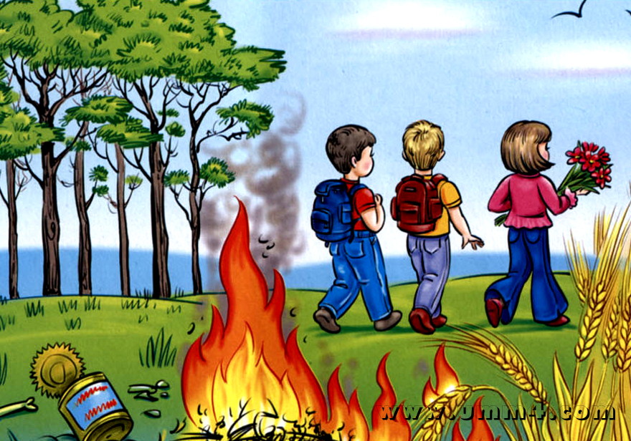

Slide 5
Не берите в руки спички!
Спички не тронь! В спичках огонь! Не играй, дружок, со спичкой, Помни, ты, она мала, Но от спички-невелички Может дом сгореть дотла.
Чтобы лес, звериный дом, Не пылал нигде огнём, Чтоб не плакали букашки, Не теряли гнёзда пташки, А лишь пели песни птички, Не берите в руки спички!

Slide 6
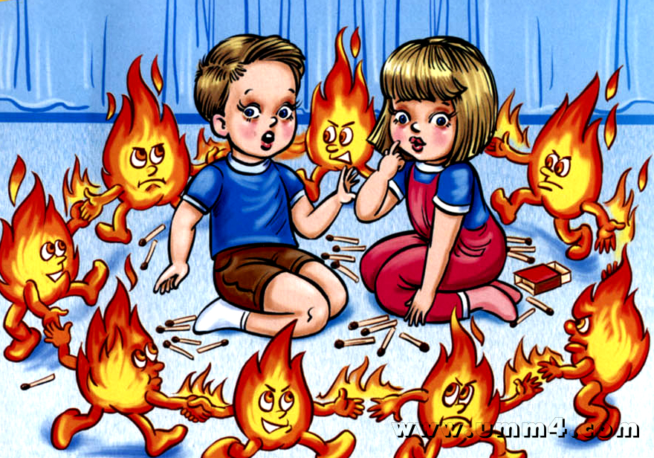

Slide 7
Огонь наш враг. Будь осторожен
С газом будь осторожен, От газа пожар возможен!
Не суши белье над газом. Все сгорит единым разом!

Slide 8
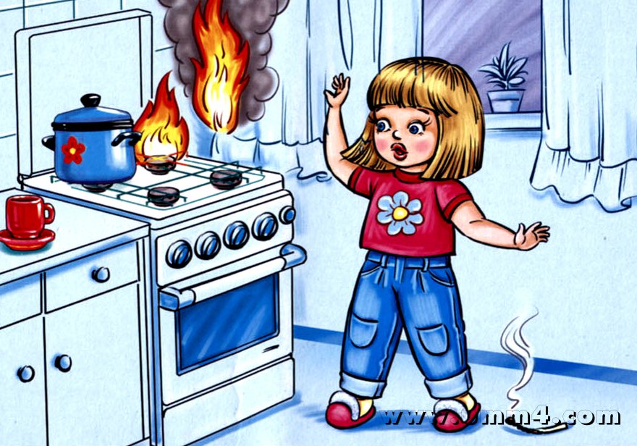

Slide 9
Вспомни про утюг.
Погладить рубашку и брюки Утюг вам поможет, всегда, Сухими должны быть руки И целыми провода.
Включен утюг, хозяев нет, На простыне дымится след. Ребята, меры принимайте, Утюг горячий выключайте!

Slide 10
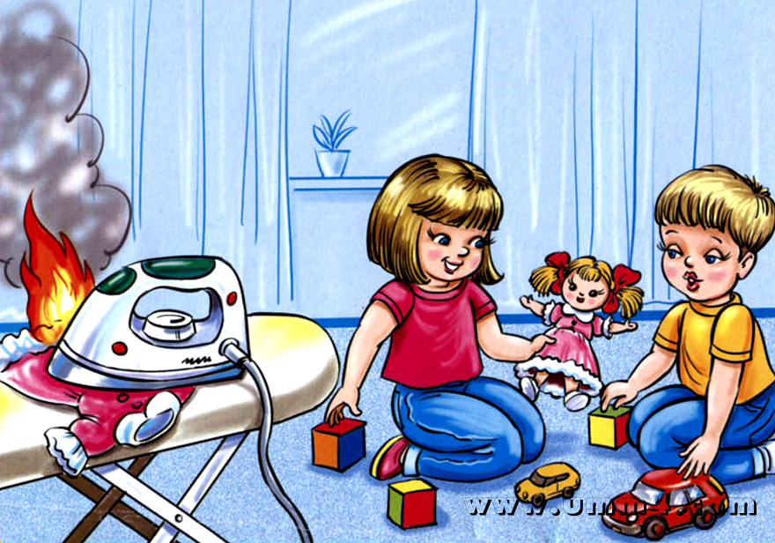

Slide 11
Ёлка и огонь.
Во избежанье всяких бед, Огню на елку хода нет!
Не нужно праздник омрачать,
А просто правила соблюдать.

Slide 12
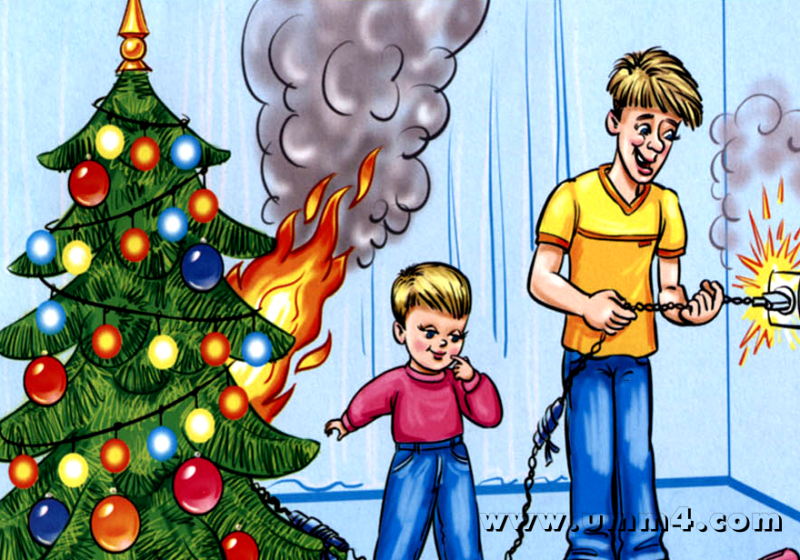

Slide 13
Запомните дети
Запомните, дети, Правила эти: Ты о пожаре услыхал, Скорей об этом дай сигнал!
Пусть помнит каждый гражданин Пожарный номер — 01!

Slide 14
Хочешь ты салют устроить…
Хочешь ты салют устроить? Хорошо, не станем спорить, Только, чтоб не пострадать Нужно в помощь взрослых звать!

Slide 15
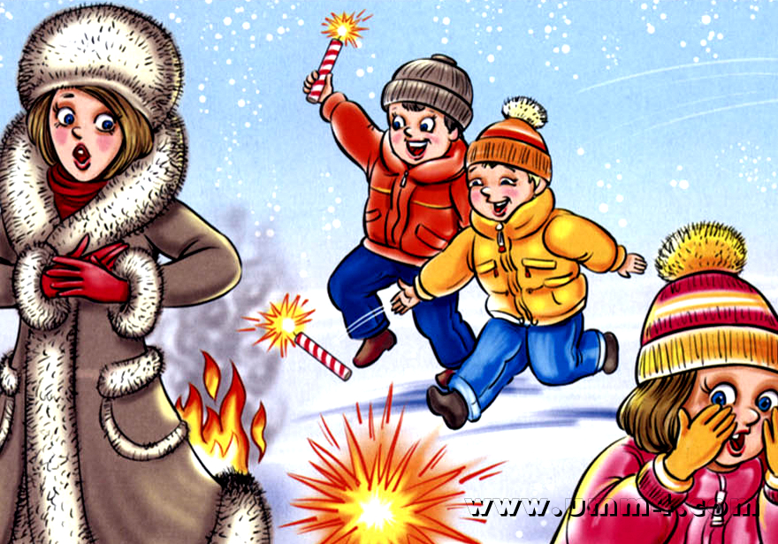

Slide 16
Очень важные правила
Очень важные правила! Чтобы пожаров избежать, Нужно много детям знать.
Деревянные сестрички В коробочке — это спички. Вы запомните, друзья, Спички детям брать нельзя!
Если увидишь огонь или дым, Скорее звони, телефон — 01.
Если слаб огонь, скорей Ты водой его залей.
Но не вздумай воду лить Там где электричество, Телевизор и утюг, Миксер и розетку Обходите стороной Маленькие детки.

Slide 17
Звони в «01»
Дым и огонь не к добру, так и знай, Взрослых на помощь скорей призывай, И в «01» поскорее звони: Срочно пожарных! Помогут они!

Slide 18
Презентацию подготовили
Дети детского сада №4
Подготовительная группа
Воспитатель: Хрупова Любовь Геннадьевна
Директор детского сада №4: Орлова Ирина Николаевна
посёлок Семибратово
2015 год

